Slide 1

TeamProject_Insurance 보험 프로젝트
프로젝트 깃 주소
https://github.com/ssunmoo/TeamProject_Insurance

Slide 2

주제 및 선정이유
주제 : 보 험 가 입
팀원 :
김경주
허혜영
윤상진
성지혜
선정이유 :
MVC 설계 및 DB 연결을 직접 구현해 봄으로써 JAVA와 DB의 연결 구조에 대한 이해도를 높일 수 있도록 MVC 패턴과 DB와의 통신 및 각 기능 학습에 중점을 두게 되었습니다.
수업시간에 학습하여 배운 내용을 기반으로 게시판 만들기 및 회원가입 ,탈퇴 ,로그아웃 등 좀 더 세부적인 내용을 추가하여 기능 시도 및 세부적으로 학습을 하였습니다.

Slide 3

팀원 역할
성지혜
김경주
허혜영
윤상진
개인 작업 :
개인 작업 :
개인 작업 :
개인 작업 :
로그인 기능
마이페이지
보험 내용
회원탈퇴
로그아웃
보험 카테고리기능
DB연동
회원가입 기능
DB 연동
상담게시판 구현
보험사 댓글 기능 구현
일정계획관리 및 Readme
발표
GIT 통합 및 관리
PPT 작업

Slide 4
일정 관리 및 설계
09/29
09/30
10/03
10/04
주제 선정
역할 분담
Sql 작업
Git 생성 및 branch
프로토타입 설계
기능 구현
(회원, 게시판, 로그인)
Git Merge
추가기능 구현
(회원 나이 추천 보험)
기능 수정 보완
각 기능 통합
PPT 작업

Slide 5
MVC구조
DB
쿼리
요청
Start
BoardDao
BoardController
Boardpage
사용자
WorkDao
WorkController
Workpage
Dao
Controller
Mainpage
응답
MODEL
CONTROLLER
VIEW

Slide 6
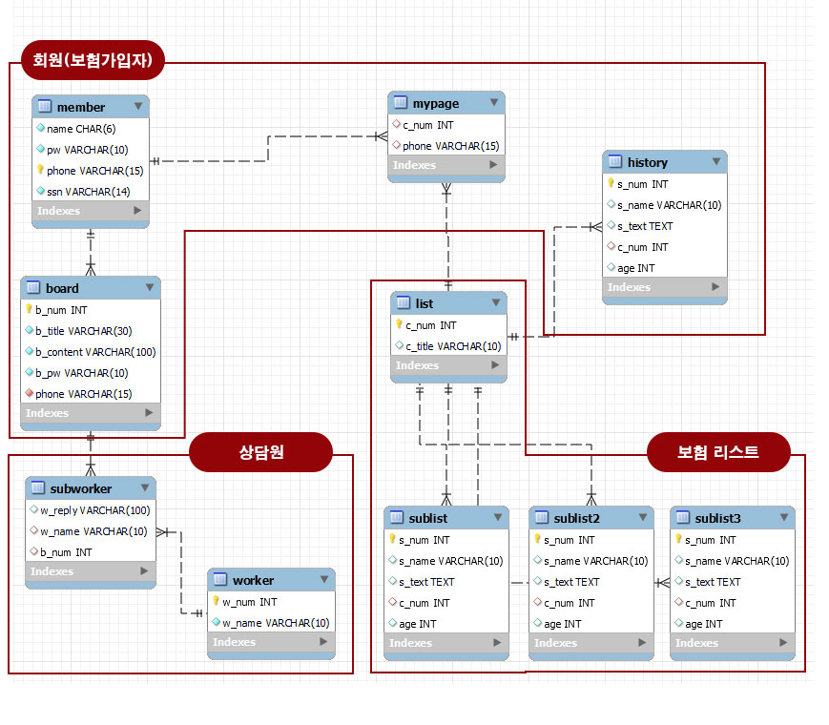
ERD 다이어그램

Slide 7

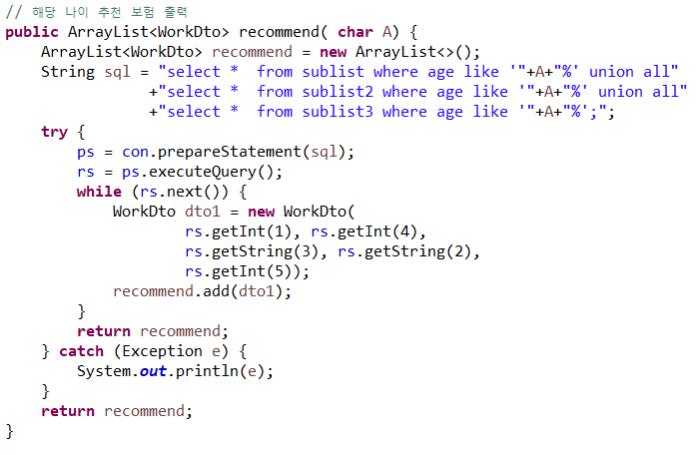
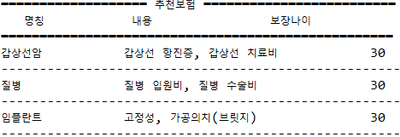
주요기능
<출력>
* 쿼리문 Union all
: 하나의 문장 안에 여러 쿼리문을 실행시킬 때 연결시키는 기능
* 각 쿼리의 모든 결과를 포함한 합집합 (중복 제거 안함)
가입시 나이대별 추천 보험을 조합하여 추천보험을 표시

Slide 8

오류 및 추가적인 방향성
<추가 코드>
<오류>
보험 패스워드 암호
추가적인 보험 세부자료를 추가하여 이를 이용한 통계값 산출 코드
실시간 상담을 통한 보험 가입
SQL 중,
여러 테이블 primary key 키가 지정된 값을 union all 으로 한 곳에 불러올 때,
primary key 중복 오류

Slide 9

구성원들의 느낀 점
성지혜
김경주
허혜영
윤상진
내가 작성한 코드가 아닌 팀원이 작성한 코드를 보고 이해하는 것이 너무 어려웠다.팀원마다 코드를 작성하는 스타일이 달라서 팀원들이 작성한 코드를 보고 이해해야 어느 부분에서 오류가 발생한 것인지 파악하고 오류를 해결할 수 있었다.코드를 작성할때 팀원들이 쉽게 알아볼 수 있도록 부가설명을 작성하여 이해하기 쉽도록 작성하는 습관과 가지는 계기가 되었다.
작업을 하고 코드가 늘어나고 협업을 하면서 여러 메소드를 작업하고,나눔으로써 mvc구조의 중요성을 느낄수 있었고 작업할게 별로 없다고생각하며 시작을 하였는데 처음 만들때와 다르게 작업을 할수록 생각보다 코드 의 줄은 늘어났다. 팀원들간의 의사결정 및 소통 그리고 브랜치 사용법의 숙련도 상승과 mvc구조 역활의 중요성을 느낄수 있었으며 학습에 있어도 많이 도움이 되었고 발표를 통해 내가 짠 코드에 대하여 설명을 하는 방법들을 조금씩 익혀나갈수 있게 되었다
역할 분담 시 깃 관리를 희망하여 맡게 되었는데, 처음 해보는 머지 작업을 코드 작업과 동시에 하다 보니 미숙함이 커팀원들과 상의했던 작업 시간을 잘 준수하지 못하였던 점이 아쉽고 미안했습니다. 이후에는 개인 작업 때도 머지 사용해 보면서 차후에 좀 더 익숙하게 사용할 수 있도록 공부할 예정입니다
팀원들과 모르는 것을 나눌 때, 원리와 기능들을 제대로 설명하지 못하여 시간이 지체되는 경향이 있었다. 알고 있는 것도 설명이 안되니, 시간이 걸리더라도 제대로 알고 명확하게 설명하고자 노력했고 앞으로도 그래야겠음.

